Slide 1
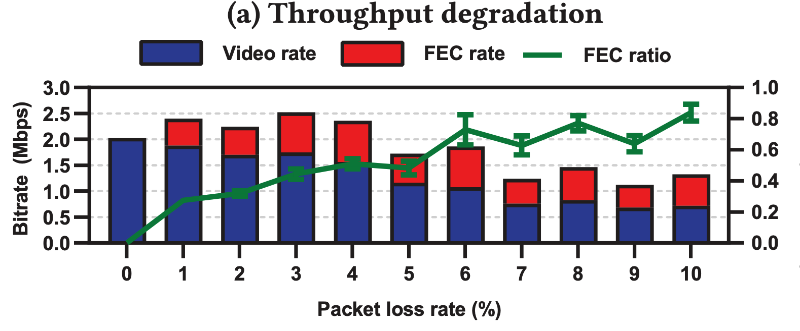
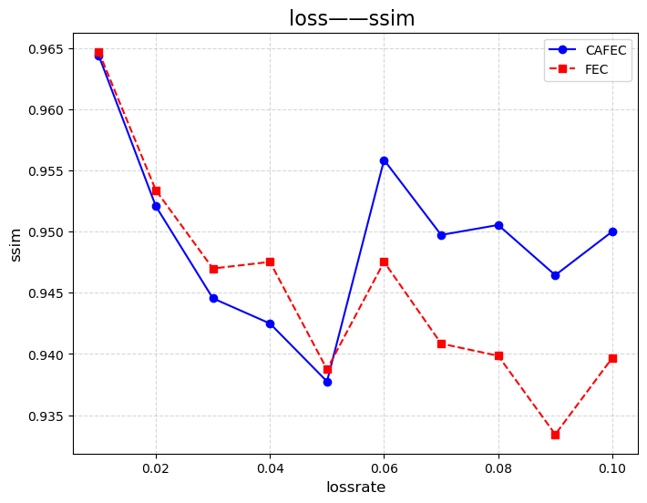
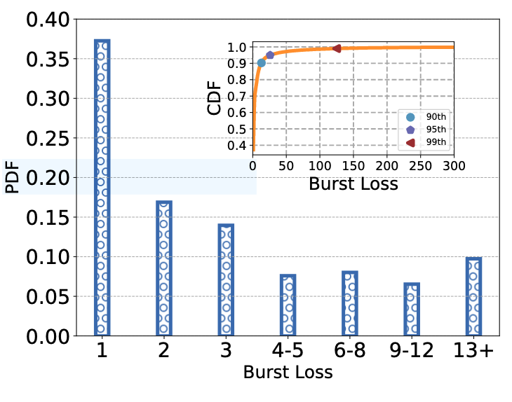
在丢包模式为爆发式时，连续丢包长度对结果影响很大
冗余率采用R-FEC: RL-based FEC Adjustment for Better QoE in WebRTC中的结果
爆发丢包长度采用ART: Adaptive Retransmission for Wide-Area Loss Recovery in the Wild中的结果。在爆发长度比较高时此方法结果显著

Slide 2
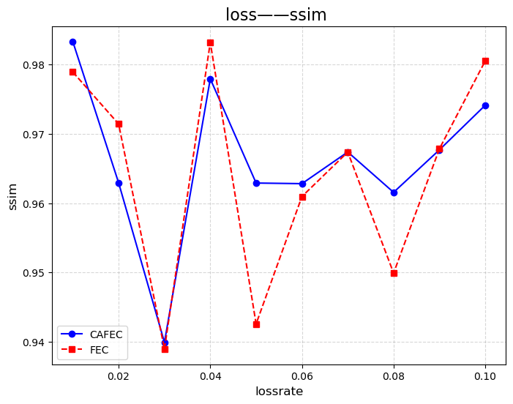
当采用Gilbert-Elliott 信道模型，模拟丢包时效果不是很好
与低丢包率效果不好原因相同。跟连续丢包长度有关，如果当前连续丢包长度很高，则效果好。
可根据最高丢包长度来设置参数来达到更好的结果
平均还是有提升0.0018912420890764392

